Slide 1
Проведение итогового собеседования по русскому языку в 9 классе

Slide 2
Нормативное обеспечение
Приказ Министерства просвещения Российской Федерации и Рособрнадзора от 04.03.2023 № 232/551 « Об утверждении Порядка проведения государственной итоговой аттестации по образовательным программам основного общего образования».
Распоряжение Министерства образования и молодежной политики Владимирской области от 11 декабря 2023 №1834 «О проведении итогового собеседования по русскому языку в 9 классах на территории Владимирской области в 2023-2024 учебном году».

Slide 3
Итоговое собеседование
–условие допуска к государственной итоговой аттестации по образовательным программам основного общего образования

Slide 4
Сроки проведения итогового собеседования
основной – 14 февраля 2024 года
дополнительный – 13 марта 2024 года
дополнительный - 15 апреля 2024 года

Slide 5
Категории участников
Обучающиеся , освоивших образовательные программы основного общего образования в очной, очно-заочной или заочной формах , в том числе для:
экстерны ;
обучающиеся с ограниченными возможностями здоровья (далее – ОВЗ);
экстерны с ОВЗ;
обучающиеся – дети-инвалиды и инвалиды;
экстерны – дети-инвалиды и инвалиды;
обучающиеся на дому;
обучающиеся в образовательных организациях, в том числе санаторно-курортных, в которых проводятся необходимые лечебные, реабилитационные и оздоровительные мероприятия для нуждающихся в длительном лечении (далее вместе – участники итогового собеседования).

Slide 6
Продолжительность проведения
Продолжительность проведения итогового собеседования для каждого участника итогового собеседования составляет в среднем 15- 16 минут.
Для участников итогового собеседования с ОВЗ, участников итогового собеседования – детей-инвалидов и инвалидов продолжительность проведения итогового собеседования может быть увеличена на 30 минут (т.е. общая продолжительность итогового собеседования для указанных категорий участников может составлять в среднем 45 минут).

Slide 7
Продолжительность проведения
В продолжительность итогового собеседования
не включается время, отведенное на подготовительные мероприятия (приветствие участника итогового собеседования, внесение сведений в ведомость учета проведения итогового собеседования в аудитории, инструктаж участника собеседования экзаменатором-собеседником по выполнению заданий КИМ до начала процедуры и др.).

Slide 8
Оценивание итогового собеседования
Зачет/незачет
«Зачёт» выставляется участникам, набравшим минимальное количество баллов, определенное критериями оценивания выполнения заданий контрольных измерительных материалов для проведения итогового собеседования по русскому языку

Slide 9
Оценивание итогового собеседования
В случае получения неудовлетворительного результата («незачет») за итоговое собеседование участники итогового собеседования вправе пересдать итоговое собеседование в текущем учебном году, но не более двух раз и только в дополнительные сроки, предусмотренные расписанием проведения итогового собеседования (13 марта и 15 апреля).

Slide 10
Повторный допуск к проведению итогового собеседования
Повторно допускаются к итоговому собеседованию по русскому языку в дополнительные сроки в текущем учебном году (во вторую рабочую среду марта и первый рабочий понедельник мая) следующие участники итогового собеседования:
получившие по итоговому собеседованию неудовлетворительный результат («незачет»);
не явившиеся на итоговое собеседование по уважительным причинам (болезнь или иные обстоятельства), подтвержденным документально;
не завершившие итоговое собеседование по уважительным причинам (болезнь или иные обстоятельства), подтвержденным документально.

Slide 11
Комиссия по проведению итогового собеседования
Ответственный организатор.
Организаторы проведения ИС (обеспечивает передвижение участников итогового собеседования и соблюдение порядка иными обучающимися образовательной организации, не принимающими участия в итоговом собеседовании).
Собеседник (проводит собеседование с участниками итогового собеседования, проводит инструктаж участника итогового собеседования по выполнению заданий КИМ итогового собеседования, обеспечивает проверку документов, удостоверяющих личность участников итогового собеседования, контролирует внесение участником итогового собеседования регистрационных сведений и подписи в бланк итогового собеседования, фиксирует время начала и время окончания проведения итогового собеседования для каждого участника итогового собеседования).
Технический специалист (обеспечивает получение материалов для проведения итогового собеседования с федерального Интернет-ресурса, осуществляет аудиозапись ответов участников).

Slide 12
Комиссия по проверке
Эксперты по проверке устных ответов участников итогового собеседования.

Slide 13
Проведение итогового собеседования
Итоговое собеседование начинается в 09.00 по местному времени.
Участники итогового собеседования ожидают своей очереди в аудитории ожидания.
В аудиториях проведения итогового собеседования ведется потоковая аудиозапись.
Организатор проведения итогового собеседования приглашает участника итогового собеседования и сопровождает его в аудиторию проведения итогового собеседования согласно списку участников, полученному от ответственного организатора образовательной организации, а после окончания итогового собеседования для участника – в учебный кабинет для участников, прошедших итоговое собеседование. Затем в аудиторию проведения итогового собеседования приглашается новый участник итогового собеседования.

Slide 14
Во время проведения итогового собеседования участникам итогового собеседования запрещено иметь при себе средства связи, фото-, аудио- и видеоаппаратуру, справочные материалы, письменные заметки и иные средства хранения и передачи информации.

Slide 15
Проведение итогового собеседования
Собеседник проверяет документ, удостоверяющий личность участника итогового собеседования, выдает участнику бланк итогового собеседования и контролирует внесение участником итогового собеседования регистрационных сведений и подписи в бланк итогового собеседования, передает бланк итогового собеседования эксперту, вносит данные участника итогового собеседования в ведомость учета проведения итогового собеседования в аудитории.
После заполнения участником регистрационных полей бланка итогового собеседования экзаменатор-собеседник фиксирует время начала итогового собеседования с участником в ведомости учета проведения итогового собеседования в аудитории и проводит собеседование. Участник итогового собеседования перед началом ответа проговаривает в средство аудиозаписи свою фамилию, имя, отчество, номер варианта.
Перед ответом на каждое задание участник итогового собеседования произносит номер задания.

Slide 16
Проведение итогового собеседования
Собеседник следит за соблюдением временного регламента (рекомендованный временной регламент размещается на сайте ФГБНУ «ФИПИ»).
Эксперт, оценивающий ответ участника итогового собеседования непосредственно по ходу общения его с собеседником, во время проведения итогового собеседования в режиме реального времени заполняет черновик для внесения первичной информации по оцениванию ответов участников итогового собеседования, переносит результаты оценивания в бланк итогового собеседования на каждого участника.
В случае если участник итогового собеседования по состоянию здоровья или другим объективным причинам не может завершить итоговое собеседование, он может покинуть аудиторию проведения итогового собеседования.

Slide 17
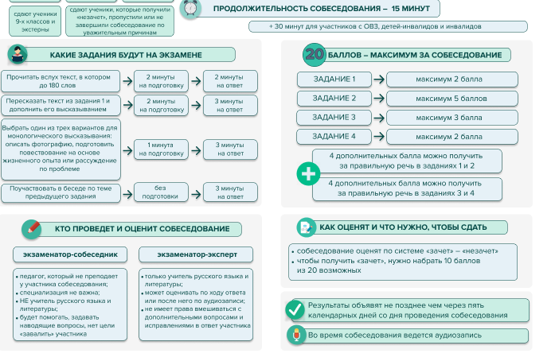

Slide 18
Спасибо за внимание!

